Slide 1

Урок ОРКиСЭ
Свобода и ответственность
Составила
учитель начальных классов
Попова Н.В.
г. Тюмень
МАОУ СОШ№69

Slide 2

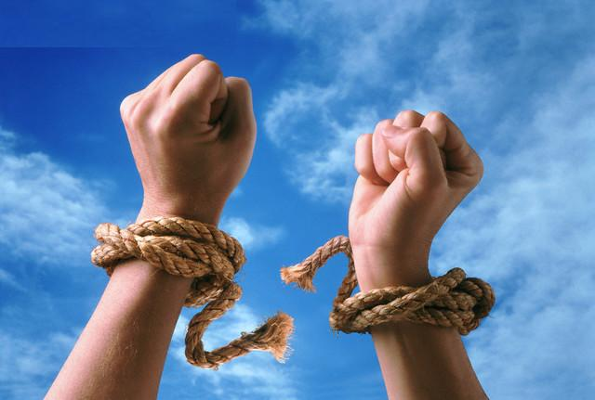
Свобода

Slide 3
Свобода и ответственность
Тема урока

Slide 4
Свобода
Свобода – это способность человека определять своё поведение с учетом законов природы.

Slide 5
Ответственность
Ответственность
- это черта характера личности и её действий, которая говорит о том, что человек отвечает за собственный свободный выбор.

Slide 6
Отношения ответственности
Кто
несет ответственность
Перед кем
человек несет ответственность
За что
человек несет ответственность

Slide 7
Активность работы
Критерии оценки работы
в группе
Быстрота выполнения задания
Отбор информации
Участие в обсуждении творческого задания

Slide 8
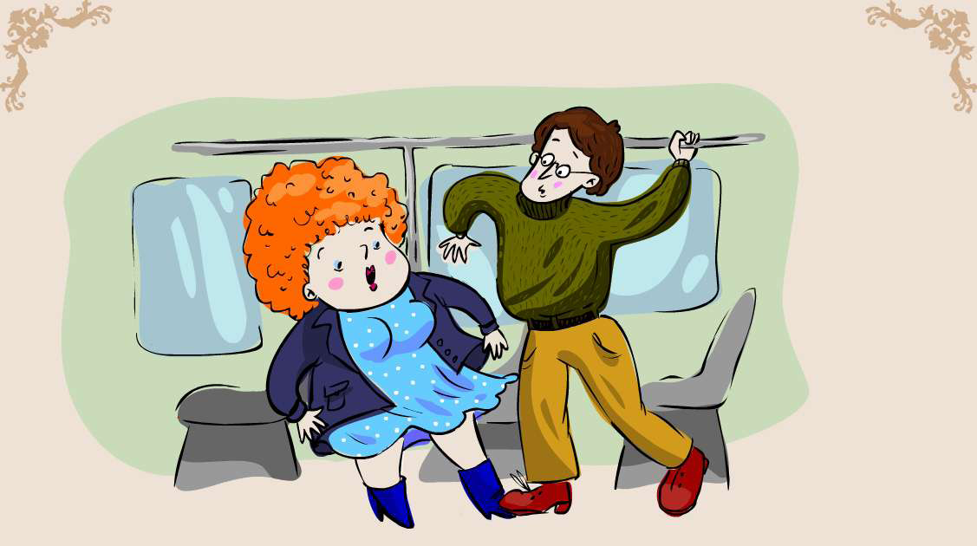
Человек не несёт ответственности за то, что он не совершил
Кейс 1

Slide 9
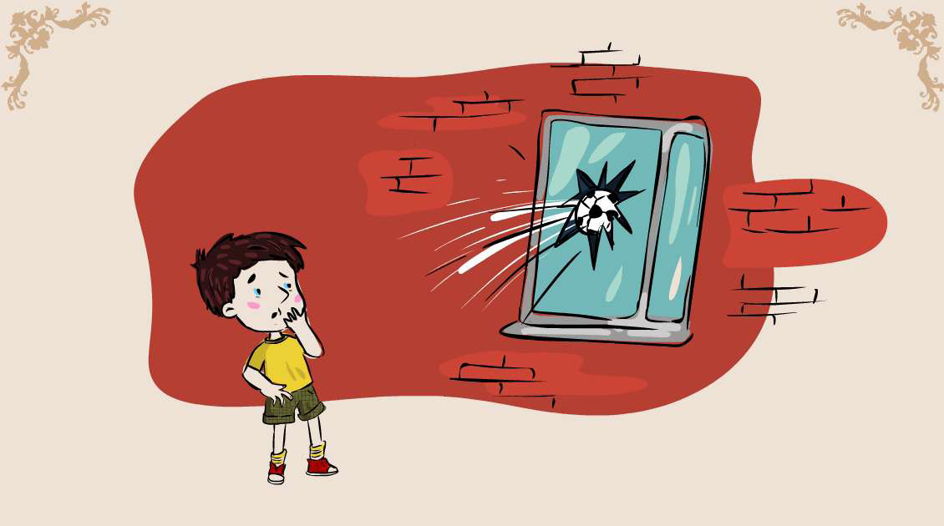
За непреднамеренное причинение зла человек тоже должен нести ответственность
Кейс 2

Slide 10
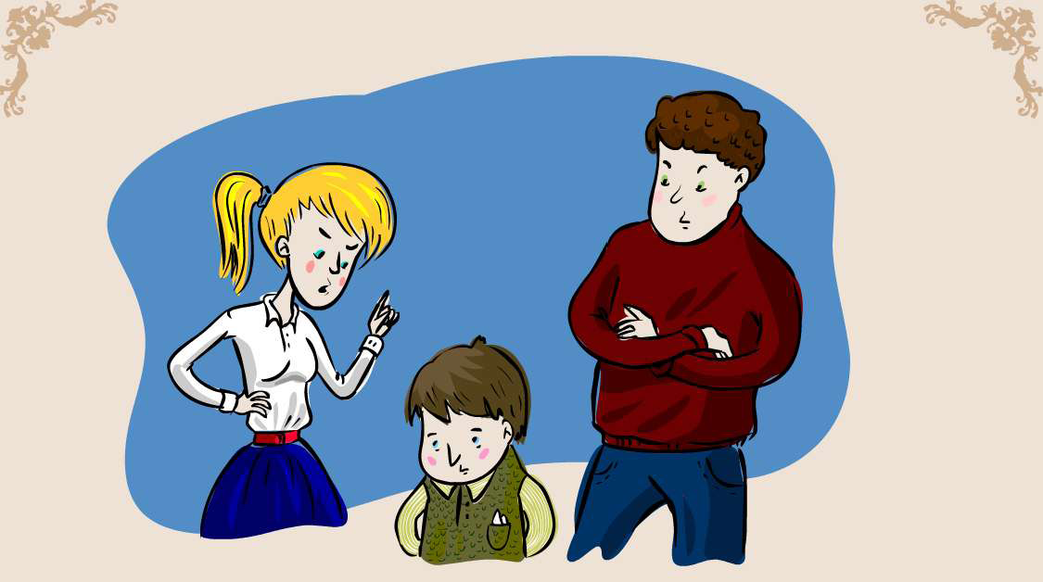
Кейс 3
Родители несут ответственность за детей, а дети — за порученные им дела

Slide 11
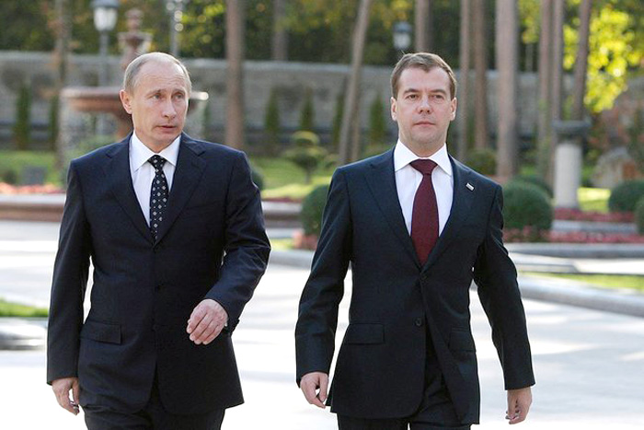
Отношение ответственности
Ответственность у всех разная. Она зависит от возраста, воспитания, от того, какое место человек занимает в обществе.

Slide 12
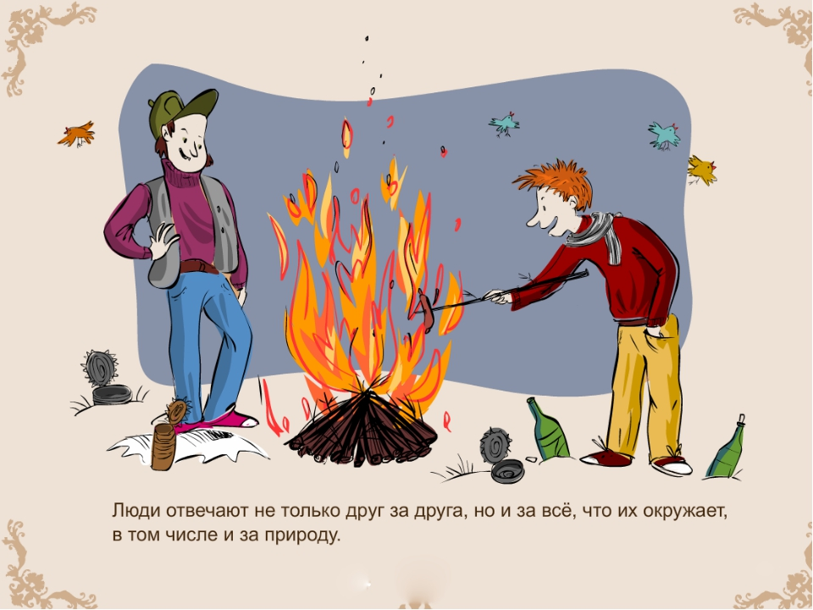
Кейс 4
Люди отвечают не только друг за друга, но и за всё, что их окружает

Slide 13

Портрет ответственного человека
Честный
Надёжный
Совестливый
Обязательный
Исполнительный
С хорошо развитым чувством долга

Slide 14
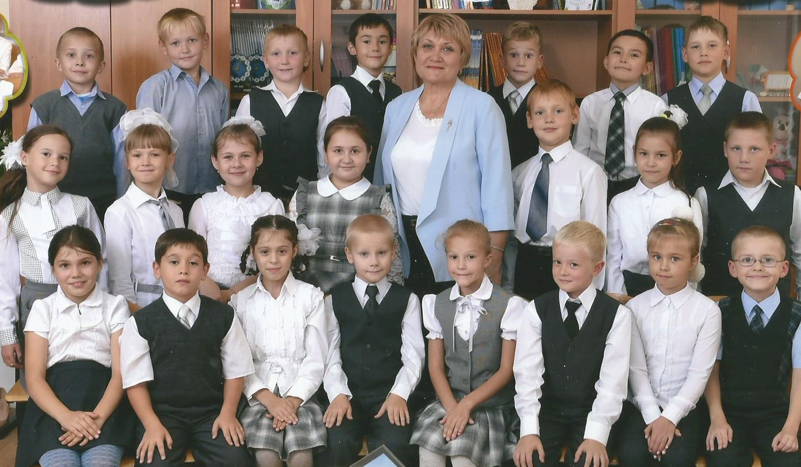
Портрет ответственного человека

